Slide 1
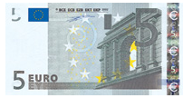
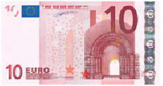
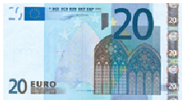
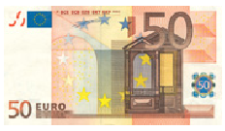
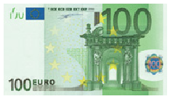
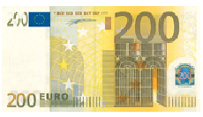
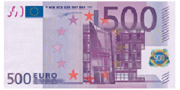
EL PROCESO EUROPEO DE UNIFICACIÓN MONETARIA
Gabriel Torres 2018

Slide 2
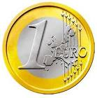

Texto Nessi y Shih
Krugman Cap 20
Articulo BCE MEDE
PPT clase. Sitio UE

Slide 3
ANTECEDENTES

Slide 4
Proyectos de Uniones monetarias
SUIZA (1850): Alcanzó la unión política en 1848, donde el sistema monetario se basó en el franco francés.
ITALIA (1862): Alcanzada la unión política en 1861. Basado su sistema en el bimetalismo francés.
ALEMANIA (1871): La unión aduanera comenzó en 1834. A partir del Tratado de Desde se establecieron dos únicas monedas: el Thaler y el Gulden, a tipo cambio fijo.
UNIÓN MONETARIA GERMANO-AUSTRÍACA (1857-1867): Conformada por Austria, Prusia, Estados Alemanes del sur y Liechtenstein. Introducción de una moneda fuerte de curso legal en toda la región, el Vereinsthaler.
UNIÓN MONETARIA LATINA (1865-1926): Estabilidad monetaria a partir del doble estándar del oro y plata. Principio funcional, bimetalismo francés-
UNIÓN MONETARIA ESCANDINAVA (1872-1931): Conformada por: Dinamarca, Suecia y Noruega. Principio funcional, patrón oro y establecimiento de monedas idénticas.

Slide 5
Unificación Monetaria
¿Para que sirve?
¿Se puede sin Unión Política?

Slide 6
Política Económica
Política Monetaria
Política Fiscal
Política Comercial

Slide 7
RAZONES del FRACASO (tres últimas)
Uniones interestatales sin vocación supranacional.
Dificultades en la formación de una Unión Monetaria debido a:
Problemas en la unificación de políticas monetarias
Complicaciones en la convertibilidad del papel moneda
Ausencia de curso legal de determinadas monedas
Carencias de instancias políticas supranacionales y de voluntad política común.
RAZONES del ÉXITO (tres primeras)
Uniones con instituciones supranacionales donde existía mejor coordinación de las políticas.

Slide 8
Unificación Monetaria
¿Cómo influye la cuestión de
los tipos de cambio en un proceso
de integración ?

Slide 9
PRIMEROS ESFUERZOS DE INTEGRACIÓN MONETARIA
Período (1969-1979)
Jefes de Estados Europeos decidieron en la Cumbre del Haya que la Comunidad debía transformarse gradualmente en unión económica y monetaria, a través del Plan WERNER (1970)
Objetivo: Llegar a la Unión Monetaria en 1980.
Medidas:
-Reducción de los márgenes de fluctuación entre monedas de Estados miembros
-Total liberalización de los movimientos de capitales con integración de mercados financieros.
-Fijación irrevocable de los tipos de cambio entre las monedas

Slide 10
Resultados:
-1971: Se vio truncado por el contexto económico internacional debido a la desaparición del sistema Bretton Woods, seguido de una flotación generalizada de monedas y crisis del petróleo.
-1972: Necesidad de introducir un mínimo de estabilidad con márgenes limitados de fluctuación frente al dólar.
Creación del mecanismo “serpiente monetaria dentro del túnel”.
-1973: Creación del fondo europeo de cooperación monetaria al cual se le asignó la misión de reducir progresivamente los márgenes de fluctuación de las divisas comunitarias entre sí.
-1977: FECOM, no cumplió con las expectativas y en ese mismo año se abandonó el plan Werner.

Slide 11
REANUDACIÓN DEL PROCESO DE INTEGRACIÓN MONETARIA
Desde 1979 en adelante
Esta etapa se caracterizó por:
La creación del Sistema Monetario Europeo (SME) a partir de la cumbre de Bruselas de 1978, el cual comenzó a funcionar en 1979.
El Plan Delors (Proyecto de EMU) que consistía en el establecimiento de tres fases para lograr gradualmente la unificación monetaria europea

Slide 12
Sistema Monetario Europeo I
Creación: A través de la resolución del Consejo Europeo de Bruselas de 1978 y comenzó a funcionar a partir de 1979.
NOTA: No es una estructura de cambios fijos sino flexibles !!!!
Objetivos
a) Estabilizar los tipos de cambios.
b) Reducir la inflación.
c) Preparar, mediante la cooperación, la unificación monetaria europea.

Slide 13
Sistema Monetario Europeo I
Elementos y mecanismos
- El ECU: European Currency Unit
Moneda compuesta, constituida por porcentajes específicos de cada una de las monedas participantes.
A partir de 1980, el ECU pasó de ser una simple unidad de cuenta a una unidad monetaria ya que se comenzó a emplear también para emisiones de capitales.
- EL ERM: Exchange Rate Mechanism
Los Tipos de cambios centrales y el mecanismo de estabilización.

Slide 14
Sistema Monetario Europeo I
ERM: Tipos de cambios centrales y el mecanismo de estabilización.
- Los márgenes máximos de fluctuación o umbrales de divergencia.
Éstos representan un porcentaje por encima del cuál, la moneda no debe fluctuar respecto a su tipo de cambio central con otra.
El porcentaje inicial fue + /- 2,25%. y +/-6%
Mecanismos de intervención: Cada vez que se alcance el porcentaje máximo, los dos bancos centrales afectados deben intervenir; ya sea a través de compra o venta de la moneda en cuestión.
Acción preventiva: El país emisor de una moneda debe actuar, incluso, antes de que se alcance el umbral donde deberá adoptar medidas correctoras cuando el tipo de cambio supere el 75% (indicador de divergencia).

Slide 15
Evolución:
a) Década del 80’: Todos los estados miembros de ese entonces entraron al mecanismo de cambio de 1979, con la excepción de:
Reino Unido
Grecia
España y Portugal (Que ingresaron en 1986 pero no participaron inmediatamente).
En 1987, los ministros de finanzas tomaron algunas medidas para reforzar el sistema monetario europeo.

Slide 16
b) La crisis de 1992-1993:
Tres señales precipitaron la crisis:
-Rechazo del Tratado de Maastricht por parte de Dinamarca. Donde el shock impactó fuera de las fronteras danesas, golpeando el valor del ECU.
-Tendencia de inversores a posicionar sus activos en marcos alemanes.
Consecuencias:
-En 1992, la libra esterlina y la lira tuvieron que abandonar el mecanismo de cambio.
-En 1993, ministros de finanzas sacaron conclusiones con respecto a la crisis y aumentaron los márgenes de fluctuación a un 15%. Y también la posibilidad de la utilización de una banda ancha de un 30

Slide 17
  El Sistema Monetario Europeo II
  El Sistema Monetario Revisado
  Puesto en marcha a partir de 1999
El Consejo Europeo de Ámsterdam de 1997, estableció un nuevo mecanismo de tipo de cambio que consiste en:
- La fijación de tipo de cambios con respecto al euro, exclusivamente.
-La regulación de las relaciones entre la moneda única (Euro) y las monedas de los Estados de la Unión Europea que no participen en la Unión Monetaria (+/- 15 %)

Slide 18
La Etapa Maastricht

Slide 19
Formalmente los objetivos principales establecidos de la Unión Monetaria son los siguientes:
Perfeccionar la realización del mercado interior eliminando la incertidumbre y los costes de transacción, como los gastos de cobertura de los riesgos de fluctuación monetaria.
Incrementar la actividad económica.
Reforzar la estabilidad monetaria y potencia financiera de Europa, poniéndole fin a cualquier posibilidad de especulación, ofreciendo al euro la posibilidad de convertirse en una importante moneda de reserva y de pago.

Slide 20
La Unificación Monetaria Europea se basó en ciertos elementos para llevar a cabo sus objetivos:
Base jurídica a través del tratado de Maastricht
a) Incorporación progresiva de instrumentos jurídicos en forma de protocolos:
-Sobre la transición a la tercera fase.
-Sobre el procedimiento aplicable en caso de déficit excesivo.
-Sobre criterios de convergencia.
-Sobre cláusulas de excepción en favor del Reino Unido y de Dinamarca.
b) Imposición de obligaciones a los miembros para conformar una disciplina financiera y monetaria conjunta:
-Esforzarse en cumplir criterios de convergencia.
-Mantener estabilidad de precios.
-Lograr una posición sólida en las finanzas públicas.
-Criterios respecto a los tipos de interés y de cambio.

Slide 21
MECANISMOS
INSTRUMENTALES

Slide 22
REANUDACIÓN DEL PROCESO DE INTEGRACIÓN MONETARIA
El plan Delors consistía en el establecimiento de tres fases para lograr gradualmente la unificación monetaria europea:
-La primer fase, entre junio de 1990 y enero de 1992, aplicada a reforzar la cooperación entre bancos centrales.
-La segunda fase, la cual no empezaría hasta enero de 1994, aplicada a la creación de un sistema europeo de bancos centrales y transferencia progresiva del poder a instituciones supranacionales.
-La tercer fase, fijación de forma irrevocable de las paridades de las monedas nacionales para luego ser sustituidas por la moneda única europea

Slide 23
FASES DE LA UNION ECONOMICA Y MONETARIA
PRIMERA FASE (1 / 7/1990 – 31 /12/ 1993)
supresión de las barreras existentes a la circulación
de capitales
fortalecimiento de la coordinación de las políticas
económicas nacionales
intensificación de la colaboración entre los bancos
centrales
- 1992-1993 : época de crisis que provoco diferentes reacciones entre los miembros.

Slide 24
SEGUNDA FASE (1 / 1/ 1994 – 31 / 12 / 1998)
Se crearon:
Instituto Monetario Europeo (IME)
Comité Monetario
Estados miembros deberían realizar los ajustes necesarios con el objeto de cumplir las condiciones económicas previstas (Criterios de Convergencia) para la participación en la fase final de la unión económica y monetaria
Estados miembros deberían lograr el funcionamiento independiente de sus bancos centrales mediante la puesta en vigencia de legislación acorde

Slide 25
Los criterios de convergencia
Estabilidad de precios
Finanzas públicas saneadas
Estabilidad del tipo de cambio
Convergencia de los tipos de interés a largo plazo
Compatibilidad de la legislación nacional con el acervo comunitario Sistema Europeo de Bancos Centrales

Slide 26
DEBATE SOBRE LA TRANSICION A LA TERCERA FASE
Según el TUE el Consejo debía decidir la fecha del comienzo de la tercera fase, aunque él previa una fecha mínima y una fecha límite.
Desinterés y rechazo de la opinión publica en el proyecto de la EMU.
En 1996 la mayoría de los Estados miembros no cumplían los criterios de convergencia: sólo Luxemburgo calificaba para ingresar en la tercera fase.
La situación económica durante 1997 no era favorable : planteando la posibilidad de postergar la tercera fase de la EMU o hasta cancelarla definitivamente.
Mediados de 1997 comenzó a vislumbrarse la tan ansiada recuperación económica.
Consejo Europeo decide realizar la tercera fase de la EMU.
Evaluación para ver que países podrirán participar en la tercera fase.

Slide 27
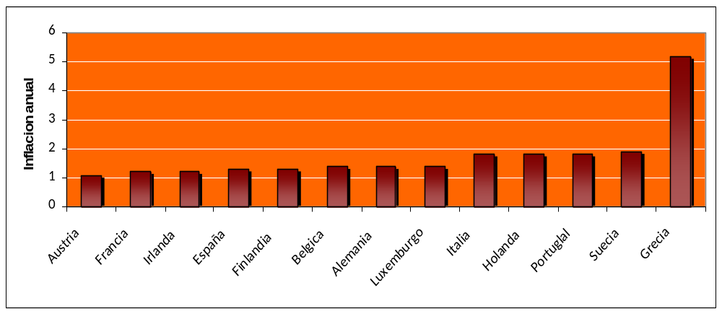
Criterio Estabilidad de Precios
Tasa de Corte
2,7%
+ 1.5 %
Promedio 3 mejores
1,2 %

Slide 28
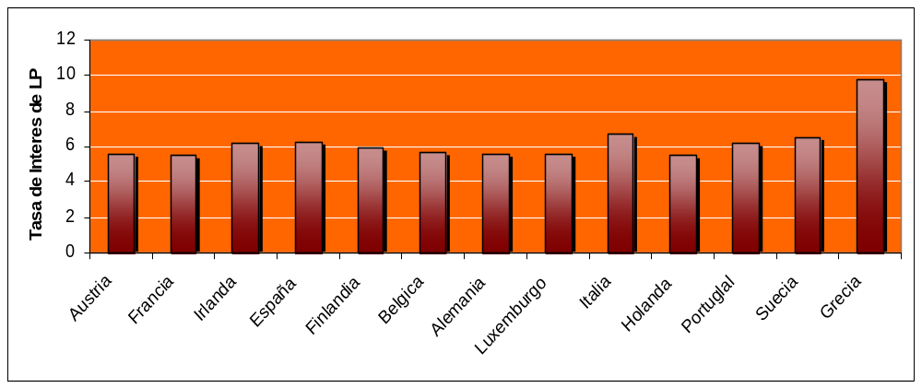
Criterio Tasa de Interés de Largo Plazo
Tasa de Corte
7.8 %
2 %
Promedio 3 mejores
5.8 %

Slide 29
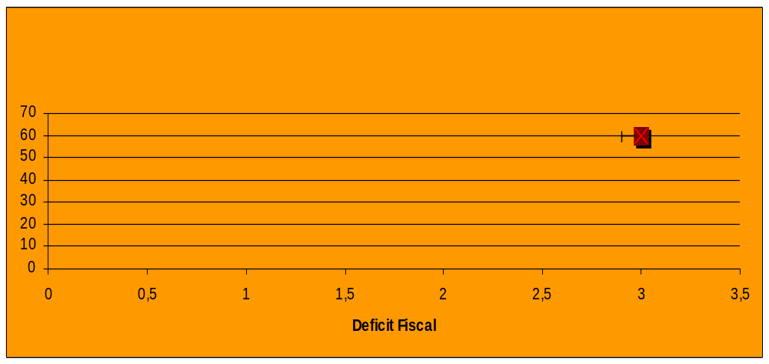
Elegibilidad Fiscal

Slide 30
Elegibilidad Fiscal

Slide 31
Establecimiento del Euro.
Requisitos
Necesidad de economías convergentes en inflación, tasa de interés, deuda publica y déficit fiscal.
Independencia del Banco Central frente al gobierno nacional.
Ganancias.
Se elimina la incertidumbre cambiaria.
Reduce costos de transacción.
Mas transparencia de precios dentro del Mercado Común.
Perdidas
Soberanía monetaria (no se controla TC e interés)

Slide 32
TERCERA FASE ( 1/ 1 /1999 – 1 / 7/ 2002)
Consejo Europeo de Bruselas los días 2, 3 y 4 de mayo de 1998 decidió que once de los quince Estados Miembros podrían participar de la tercera fase
Países que participan:
Países que no participan
Bélgica
Alemania
España
Francia
Irlanda
Italia
Luxemburgo
Países Bajos
Austria
Portugal
Finlandia
Grecia
Suecia
Dinamarca
Gran Bretaña
Por voluntad propia

Slide 33
PROCESO DE INTRODUCCION DEL EURO
El cronograma, es el siguiente:
1 de enero de 1999
se fijaron las paridades entre las monedas participantes y sus tipos de conversión en euros
la política monetaria y la política de cambio se realizan en euros; los Estados participantes emitirán sus nuevos títulos de deuda pública en euros.
1de enero de 1999 – 1 de enero de 2002
el SEBC y las autoridades públicas nacionales y comunitarias deberán supervisar el proceso de transición a la moneda única y asistir a todos los sectores de la economía en esa transición
1 de enero de 2002
los billetes y las monedas en euros comenzarán a circular de forma paralela a los billetes y monedas en las monedas nacionales
1de julio de 2002
Fin de los billetes y monedas nacionales, teniendo a partir de ese momento curso legal sólo los billetes y las monedas en euros.

Slide 34
Establecimiento del Euro
1/1/02 Comenzó la circulación de monedas y billetes.
Contexto: Crecimiento PBI 0.8 %
Inflación zona del Euro para 2002: 2,2%
principales subas: alimentos y servicios.
Altos niveles de inflación percibida por parte de los consumidores.
80% de la población vinculó inflación con aparición del Euro.

Slide 35
El dia después del Euro
La coordinación macroeconómica.
Se adoptan directrices plurianuales sobre inflación, Tipo de cambio, crecimiento, reformas estructurales, productividad y empleo. (Programas anuales de Estabilidad y convergencia)
Se adopta el Pacto de Estabilidad y Crecimiento (PEC)
Déficit público por debajo del 3 % en el Corto Plazo.
(salvo excepciones: caída del producto 2% o circunstancia infrecuente)
Equilibrio o superávit en Mediano y Largo Plazo
Mantener limite del 60% en el nivel de deuda publica.
Define normas de política fiscal (coordinación), procedimiento de supervisión y sanciones. (doble funcionalidad del pacto)

Slide 36
Pacto de Estabilidad y Crecimiento (PEC)
Aprobado por el Consejo de Ámsterdam en 1997
Objetivo:
Garantizar una disciplina presupuestaria durante la tercera fase del EMU.
Medidas:
- Imposición de obligaciones a los países participantes en la Unión Monetaria a elaborar programas de estabilidad para mantener a medio plazo el equilibrio presupuestario
- Fijación del calendario de aplicación
- Establecimiento de sanciones para el procedimiento en existencia de déficit excesivo (PDE)

Slide 37
Procedimiento para déficit excesivo (PDE)
La Comisión elabora un informe relativo al país con déficit y lo presenta al Consejo el cual tiene tres meses para decidir si existe déficit excesivo.
Si el Consejo decide que este existe, emite recomendaciones al país para que tome medidas en 4 meses. Vencido el plazo será advertido. El déficit debe corregirse en el año siguiente a su constatación.
Si no hay respuesta positiva a 2 meses de la advertencia será sancionado.
Las sanciones consisten en un deposito sin intereses de un elemento fijo del 0,2% del PBI y un elemento variable que es la décima parte de la diferencia entre el 3% y el déficit real. (Tope 0,5 % del PBI)
Si no hay corrección en 2 años, el deposito pasa a ser multa.

Slide 38
Procedimiento Déficit Excesivo Funcionamiento
Alemania 3,7% y Portugal 4% de déficit en 2002. Encaran reformas en seguridad social, pensiones y salud publica. Son insuficientes. Se emiten recomendaciones.
Alemania (3,8%) y Francia (3,5%) repitieron déficits excesivos en 2003
La Comisión lanzo procedimiento contra ellos. Se abre la puerta a posibles sanciones.
El Consejo suspendió temporariamente las sanciones y les impuso disciplina light.
La Comisión llevo a la justicia al Consejo por bloquear el proceso.
El Tribunal de Justicia anulo las decisiones del Consejo.
Se inicia nuevamente emisión de recomendaciones.
Paralelamente se estudian modificaciones y aclaraciones al PEC.

Slide 39
PEC Situación desde 2005
Se decide mejorar la aplicación del Pacto de Estabilidad y Crecimiento.
Se mantienen niveles en 60% para la deuda y 3% para el déficit.
Dada la heterogeneidad de la UE de los 25, el objetivo de equilibrio a mediano plazo se definirá para cada estado, dependiendo también del nivel de deuda.
Se tomaran en cuenta las reformas estructurales adoptadas en pos de la sostenibilidad de largo plazo. (caso de las pensiones)
Se considera como excepcional un crecimiento con índice negativo.

Slide 40
Unión Económica y Monetaria
El 1/1/2007 se produce adopción del Euro por parte de Eslovenia.
1ro de los 10 países de la ampliación de 2004 en adoptar el Euro, país Nro 13 de la Euro zona.
Cronograma
Venta de euromonederos al público 1-15 de diciembre de 2006
Conversión de las cuentas bancarias 1 de enero de 2007
Último día de curso legal de los billetes y monedas 14 de enero de 2007
Último día canje de monedas en el Banka Slovenije 31 de diciembre de 2016
Ultimo día canje de billetes en el Banka Slovenije Plazo ilimitado
- El 1/1/2008 adopción del Euro por parte de Chipre y Malta
- El 1/1/2009 adopción del Euro por parte de Eslovaquia.

Slide 41
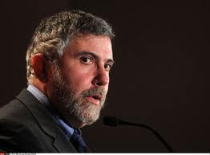
Paul Krugman Nobel 2008
Análisis de los patrones de comercio y la localización de la actividad económica.

Slide 42

Unión Económica y Monetaria UME
Unificación Monetaria
¿Es Zona Monetaria Optima?
¿Tenia razón Krugman?
¿Hacia adonde se debería ir?

Slide 43
Lectura:
El mecanismo Europeo de Estabilidad MEDE
Aspectos Claves:
¿Qué es Riesgo Moral ?
¿Cuando se pone en funcionamiento?
¿Es un subsidio el MEDE?
¿Cuales son las características de la asistencia?
¿Cómo se implementa?

Slide 44
MECANISMO ORGANIZACIONAL

Slide 45
INSTITUTO MONETARIO EUROPEO (IME)
Creado en 1994
Fráncfort
Esta dirigido por un Consejo y por los gobernadores de los bancos centrales nacionales
FUNCIONES
Fortalecer la cooperación entre los bancos centrales nacionales y coordinar las políticas monetarias de los Estados miembros;
Vigilar el funcionamiento del Sistema Monetario Europeo;
Facilitar la utilización del ECU y supervisar su desarrollo;
Supervisar la estabilidad de entidades y mercados financieros;
examinar el grado de cumplimiento
de los criterios de convergencia para el acceso a la EMU e informar al Consejo al respecto;
Realizar trabajos en relación con la política monetaria, los sistemas de pagos, la política de tipos de cambio, la gestión de las reservas, los billetes, los sistemas de información, las estadísticas y los aspectos jurídicos y contables;

Slide 46
COMITÉ MONETARIO
Es de carácter consultivo
Esta formado por cuatro miembros
Funciono en la segunda fase
FUNCIONES
Informar regularmente al Consejo y a la Comisión sobre la evolución de la situación monetaria y financiera y del régimen general de pagos de los Estados miembros
Informar al menos una vez al año sobre los movimientos de capitales y la libertad de pagos
Emitir dictámenes destinados al Consejo y a la Comisión
Contribuir a la preparación de los trabajos del Consejo

Slide 47
COMITÉ ECONOMICO Y FINANCIERO
Tiene las mismas funciones que el Comité Monetario al que sucederá
Compuesto por un máximo de seis miembros, designados en partes iguales por los Estados miembros, la Comisión y el BCE.

Slide 48
BANCO CENTRAL EUROPEO (BCE)
Sede en Fráncfort
Sucesor de IME
FUNCIONES
Dirige el Sistema Europeo de Bancos Centrales,
Tiene la obligación de presentar al Consejo Europeo, al Consejo, al Parlamento Europeo y a la Comisión un informe anual sobre las actividades del Sistema Europeo de Bancos Centrales y sobre la política monetaria del año en curso y del año precedente.

Slide 49
El BCE esta Dirigido por:
Un Comité Ejecutivo: Formado por un presidente, un vicepresidente y entre dos y cuatro miembros más. Es responsable de la gestión ordinaria del BCE y de la ejecución de la política monetaria en función de las decisiones del Consejo de Gobierno.
Un Consejo de Gobierno: Formado por los miembros del Comité Ejecutivo y por los gobernadores de los bancos centrales de los países que pertenecen a la EMU. Se encarga de formular la política monetaria y de establecer las orientaciones necesarias para su cumplimiento. Es el órgano rector superior del BCE.
Un Consejo General: formado por el presidente y el vicepresidente del BCE y por los gobernadores de los bancos centrales de todos los Estados miembros de la Unión Europea. Sus funciones son transitorias.

Slide 50
SISTEMA EUROPEO DE BANCOS CENTRALES (SEBC)
Formado por BCE y bancos centrales nacionales
Dirigido por los órganos rectores de BCE
Objetivo: mantener la estabilidad de los precios
FUNCIONES
definir y ejecutar la política monetaria única en euros;
realizar operaciones de cambio de divisas;
poseer y gestionar las reservas oficiales de divisas de los Estados participantes;
garantizar el buen funcionamiento de los sistemas de pagos en la zona euro;
autorizar la emisión de billetes de banco en la zona euro.

